Slide 1
PENGGUNAAN BAHASA INDONESIA DALAM PENULISAN ILMIAH
MATERI INI DISAMPAIKAN DALAM ACARA WEBINAR DARING (ONLINE) YANG DISELENGGARAKAN EDU RESEARCH PADA RABU, 9 JUNI 2021 PUKUL 10.00 S.D. 12.00 WIB
Hilda Hilaliyah, M.Pd.

Slide 2
DASAR HUKUM
Undang-Undang Nomor 24 Tahun 2009 tentang Bendera, Bahasa, dan Lambang Negara, serta Lagu Kebangsaan.
Peraturan Pemerintah Nomor 57 Tahun 2014 tentang Pengembangan, Pembinaan dan Pelindungan Bahasa dan Sastra, serta Peningkatan Fungsi Bahasa Indonesia.
Peraturan Menteri Pendidikan dan Kebudayaan Republik Indonesia Nomor 50 Tahun 2015 Tentang Pedoman Umum Ejaan Bahasa Indonesia (PUEBI).

Slide 3
Bahasa Indonesia mengalami perkembangan yang sangat pesat sebagai dampak kemajuan ilmu pengetahuan, teknologi, dan seni. Penggunaannya pun semakin luas dalam berbagai ranah pemakaian, baik secara lisan maupun tulis. Oleh karena itu, Pedoman Umum Ejaan Bahasa Indonesia (PUEBI) diperlukan sebagai salah satu acuan standar penggunaan bahasa Indonesia terutama dalam pemakaian bahasa tulis, secara baik dan benar.

Slide 4
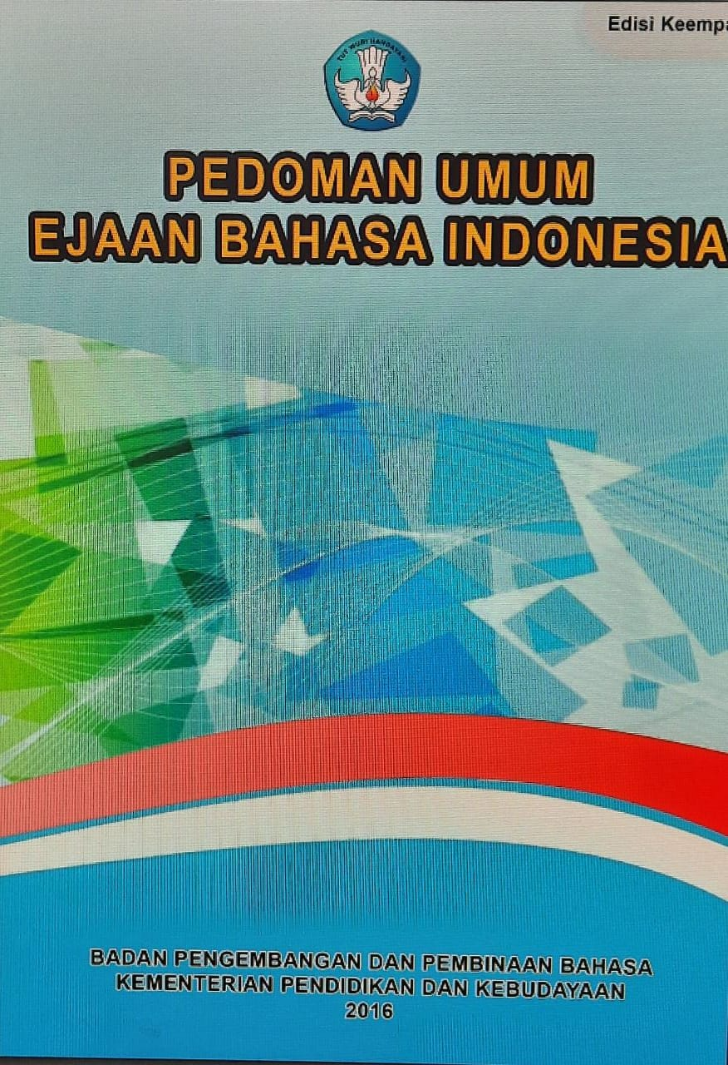
Secara garis besar, Pedoman Umum Ejaan Bahasa Indonesia (PUEBI) memuat empat bab pokok bahasan, yaitu:
pemakaian huruf,
penulisan kata,
pemakaian tanda baca,
penulisan unsur serapan.

Slide 5
I. PEMAKAIAN HURUF
A. Huruf Abjad
B. Huruf Vokal
C. Huruf Konsonan
D. Huruf Diftong
E. Gabungan Huruf
Konsonan
F. Huruf Kapital
G. Huruf Miring
H. Huruf Tebal
Huruf Diftong
Di dalam bahasa Indonesia terdapat emapat diftong yang dilambangkan dengan gabungan huruf vokal ai, au, ei, dan oi.
Misalnya: survei
Gabungan Huruf Konsonan
Gabungan huruf konsonan kh, ng, ny, dan sy masing-masing melambangkan satu bunyi konsonan.
Misalnya: khusus, syarat
Huruf Kapital
Misalnya: Penelitian ini dilaksanakan di Kelurahan Pejaten Barat dan Kelurahan Pejaten Timur.

Slide 6
II. PENULISAN KATA
A. Kata Dasar
B. Kata Berimbuhan
C. Bentuk Ulang
D. Gabungan Kata
E. Pemenggalan Kata
F. Kata Depan
G. Partikel
H. Singkatan dan Akronim
I. Angka dan Bilangan
J. Kata Ganti ku-, kau-, -ku, -mu, -nya
K. Kata Sandang si dan sang
Kata Berimbuhan
Imbuhan (awalan, sisipan, akhiran, serta gabungan awalan dan akhiran) ditulis serangkai dengan dasarnya.
Misalnya:
berjalan
mempermudah
perbaikan
dilaksanakan
Gabungan Kata
Misalnya:
kerja sama
bertanggung jawab
mempertanggungjawabkan

Slide 7
III. PEMAKAIAN TANDA BACA
A. Tanda Titik (.)
B. Tanda Koma (,)
C. Tanda Titik Koma (;)
D. Tanda Titik Dua (:)
E. Tanda Hubung (-)
F. Tanda Pisah (—)
G. Tanda Tanya (?)
H. Tanda Seru (!)
I. Tanda Elipsis (...)
J. Tanda Petik (“...”)
K. Tanda Petik Tunggal (‘...’)
L. Tanda Kurung ((...))
M. Tanda Kurung Siku ([...])
N. Tanda Garis Miring (/)
O. Tanda Penyingkat atau
Apostrof (‘)

Slide 8
Tanda Koma
Misalnya:
Buku, majalah, dan jurnal termasuk sumber kepustakaan.
Dia membaca cerita pendek, sedangkan adiknya melukis panorama.
Saya ingin membeli kamera, tetapi uang saya belum cukup.
Mahasiswa itu rajin dan pandai. Oleh karena itu, dia memperoleh beasiswa belajar di luar negeri.

Slide 9
IV. PENULISAN UNSUR SERAPAN
Misalnya:
Risk -> Risiko
System -> Sistem
Technique -> Teknik
Method -> Metode
Percentage -> Persentase
Survey -> Survei
Hypotesis -> Hipotesis

Slide 10
Hal-Hal yang Perlu Diperhatikan dalam Menentukan Diksi pada Artikel Ilmiah
Kata masing-masing dan tiap-tiap tidak sama dalam pemakaiannya. Kata tiap-tiap diikuti oleh kata benda, sedangkan kata masing-masing tidak boleh diikuti oleh kata benda.
Contoh:
Tiap-tiap kelompok terdiri dari dua puluh orang.
Berbagai gedung bertingkat di Jakarta memiliki gaya arsitektur masing-masing.

Slide 11
2. Pemakakaian kata dan lain-lain harus dipertimbangkan secara cermat. Kata dan lain-lain sama kedudukannya dengan seperti, antara lain, dan misalnya.
Bentuk yang Salah
Dalam ruangan itu kita dapat menemukan barang-barang, seperti meja, kursi, bangku, lemari, dan lain-lain.
Bentuk yang Benar
Dalam ruangan itu kita dapat menemukan meja, kursi, bangku, lemari, dan lain-lain.
Dalam ruangan itu kita dapat menemukan barang-barang, seperti meja, kursi, bangku, dan lemari.

Slide 12
3. Peluluhan bunyi /k/, /p/, /t/, dan /s/ ketika mendapatkan awalan me- atau pe-.
Misalnya:
Konsumsi -> mengonsumsi
Pengaruh -> memengaruhi
Tunjukkan -> menunjukkan
Suplai -> penyuplai

Slide 13
4. Padanan yang Tidak Serasi
Misalnya:
disebabkan karena -> disebabkan oleh
dan lain sebagainya -> dan lain-lain atau dan sebagainya
Karena...maka... -> tanpa menggunakan maka
Untuk..maka...
Jika....maka...

Slide 14
5. Penggunaan Kata yang Hemat
Boros
sejak dari
agar supaya
demi untuk
adalah merupakan
seperti... dan sebagainya
misalnya... dan lain-lain
Berbagai faktor-faktor
Apabila..., maka...
Hemat
Sejak atau dari
Agar atau supaya
Demi atau untuk
Adalah atau merupakan
Seperti atau sebagainya
Misalnya atau dan lain-lain
Berbagai faktor atau faktor-faktor
Apabila... tanpa kata maka

Slide 15
6. Penggunaan kata bukan dan tidak. “Bukan” dipakai untuk mengingkarkan kata benda, sedangkan “tidak” dipakai untuk mengingkarkan yang bukan kata benda (kata kerja, kata sifat, dan lain-lain).
Misalnya:
bukan guru
tidak tidur

Slide 16
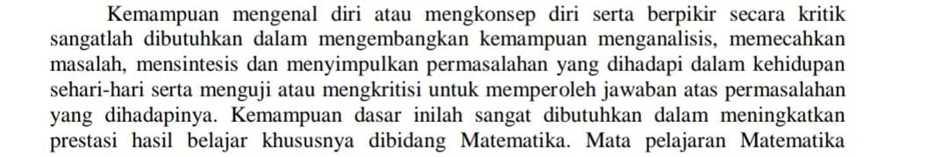
Contoh Temuan-Temuan Kesalahan pada Artikel Ilmiah

Slide 17
Perbaikannya:
Kemampuan mengenal diri atau mengonsep diri dan berpikir secara kritis sangatlah dibutuhkan dalam mengembangkan kemampuan menganalisis, memecahkan masalah, menyintesis, dan menyimpulkan permasalahan yang dihadapi dalam kehidupan sehari-hari serta menguji atau mengkritisi untuk memperoleh jawaban atas permasalahan yang dihadapinya. Kemampuan dasar inilah sangat dibutuhkan dalam meningkatkan prestasi hasil belajar khususnya di bidang Matematika.

Slide 18
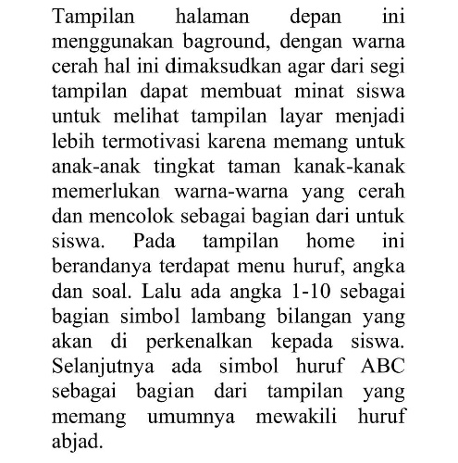

Slide 19
Perbaikannya:
Tampilan halaman depan ini menggunakan latar (background), dengan warna cerah. Hal ini dimaksudkan agar dari segi tampilan dapat membuat minat siswa untuk melihat tampilan layar menjadi lebih termotivasi karena anak-anak tingkat taman kanak-kanak memerlukan warna-warna yang cerah dan mencolok sebagai bagian dari untuk siswa. Pada tampilan home ini berandanya terdapat menu huruf, angka, dan soal. Lalu ada angka 1-10 sebagai bagian simbol lambang bilangan yang akan diperkenalkan kepada siswa.

Slide 20
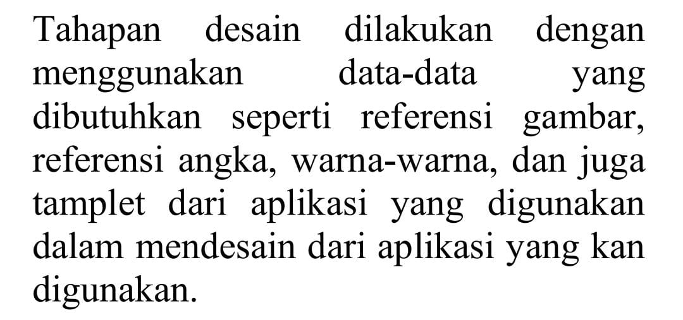

Slide 21
Perbaikannya:
Tahapan desain dilakukan dengan menggunakan data yang dibutuhkan, seperti referensi gambar, referensi angka, warna-warna, dan juga templat dari aplikasi yang digunakan dalam mendesain.

Slide 22
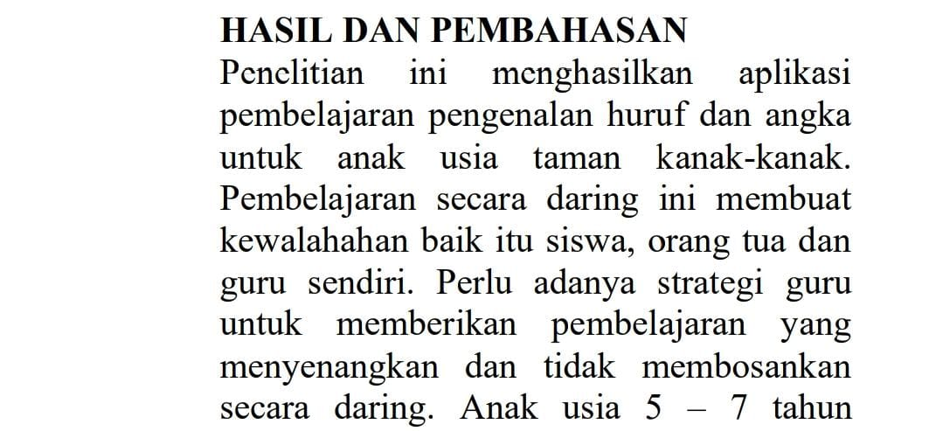

Slide 23
Perbaikannya:
HASIL DAN PEMBAHASAN
Penelitian ini menghasilkan aplikasi pembelajaran pengenalan huruf dan angka untuk anak usia taman kanak-kanak. Pembelajaran secara daring ini membuat kewalahahan baik itu siswa, orang tua, maupun guru sendiri.

Slide 24
Terima Kasih

